Slide 1

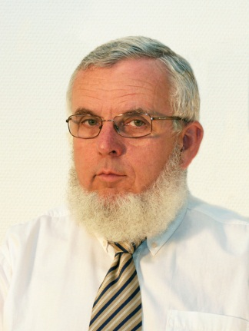
A beszéd
Segédlet a Kommunikáció-akusztika tanulásához
VIHIAV 035
Augusztinovicz Fülöp
docens
BME Hálózati Rendszerek és Szolgáltatások Tanszék
fulop@hit.bme.hu

Slide 2
Bevezetés
Nyelv:
  az emberi társadalom egyedei közötti kommunikáció
  az egyed gondolkodásának legfőbb eszköze
Beszéd:
  a nyelv elsődleges megnyilvánulása
  az emberi kommunikáció legelterjedtebb formája
  a leghatékonyabb emberi kommunikációs mód
  kronológiai szempontból a legelső: jóval megelőzte az írást
Irodalom:
  Gordos-Takács: Digitális beszédfeldolgozás. Műszaki Könyvkiadó, Budapest, 1983.
  Németh – Olaszy (szerk.): A magyar beszéd. Akadémiai Kiadó, Budapest, 2010.
  Gósy M. (szerk.): Beszéd, adatbázis, kutatások. Akadémiai Kiadó, Budapest, 2012.

Slide 3
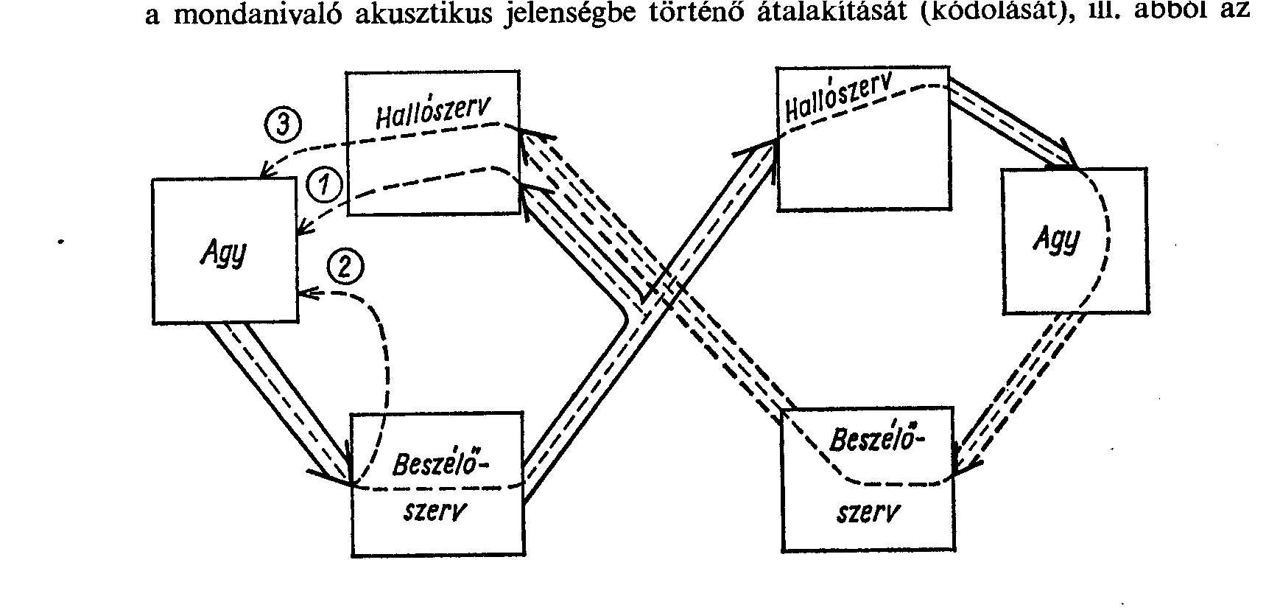
A természetes beszédlánc
agyi szint
szervi szint
akuszti-kai szint
szervi szint
agyi szint

Slide 4
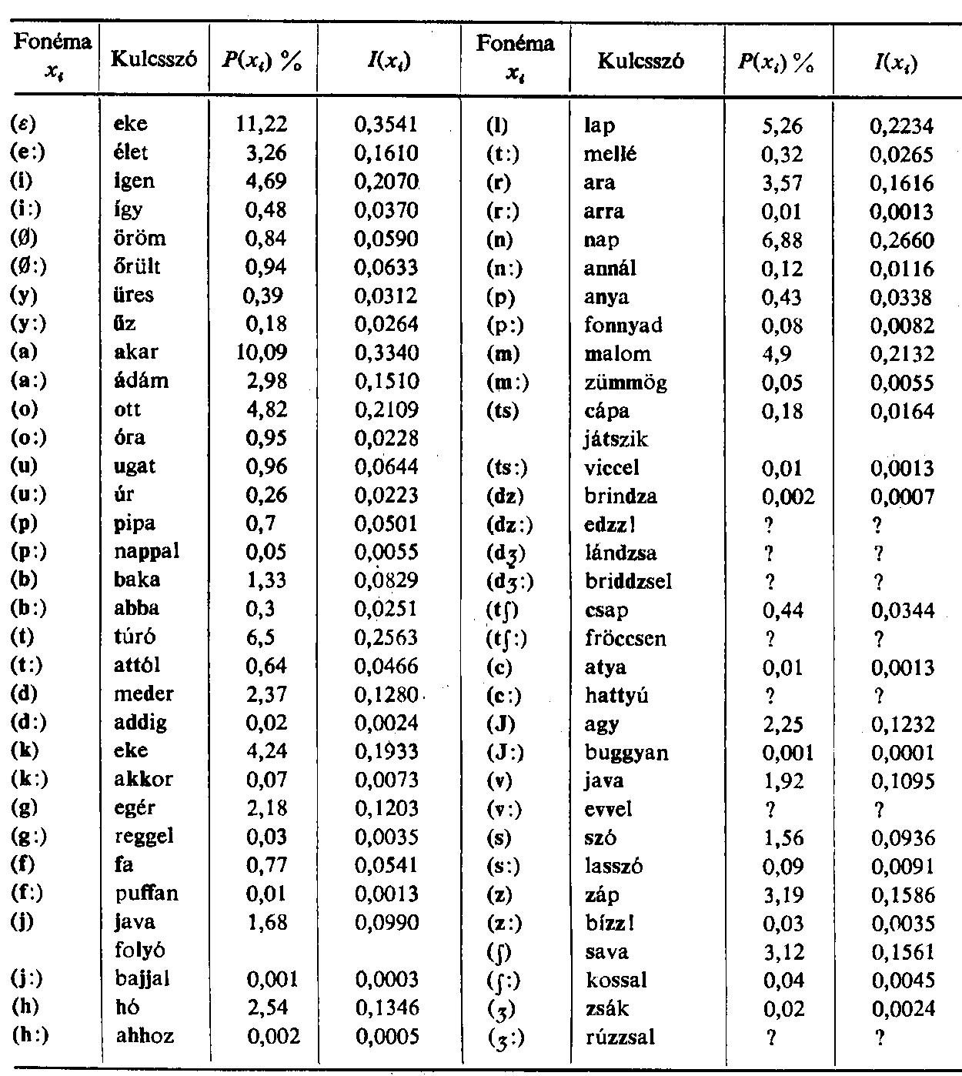
A beszéd szerkezete
Mondat > szó > szótag > beszédhang
Beszédhang <> fonémák
  Fonémakészlet: elemek olyan minimális számosságú halmaza, amelyből minden szó csak egyféleképpen állítható elő

Slide 5
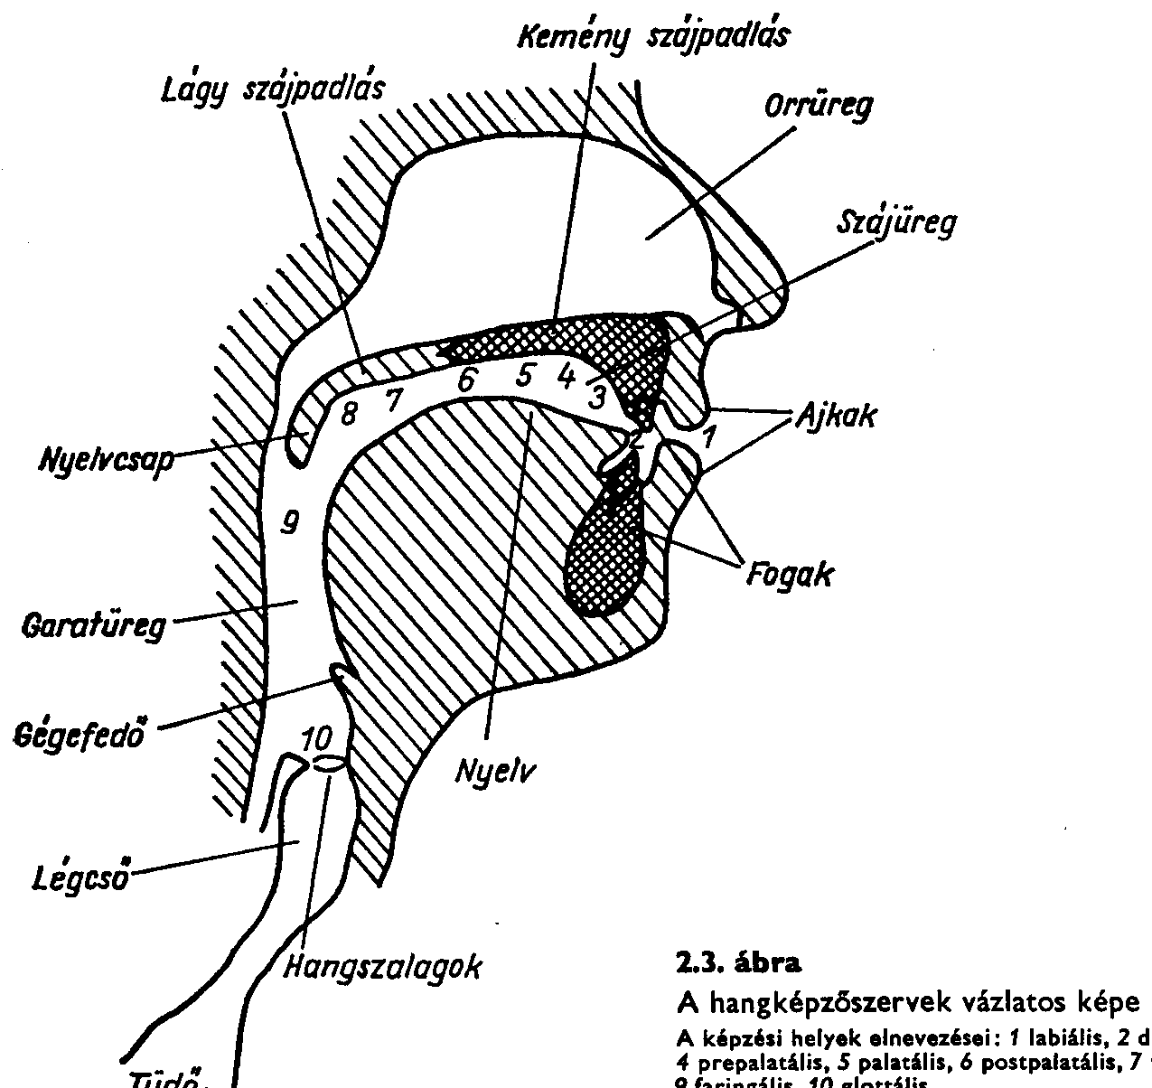
Hangképző szerveink / 1

Slide 6

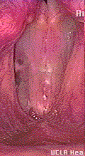
Hangképző szerveink / 2
A gégefő és a hangszalagok

Slide 7
A hangképzés módja
Átviteli rendszer
  rezonátor rendszer (toldalékcső, vokális traktus – vocal tract, artikulációs csatorna)
Gerjesztések
  zönge
  turbulencia
  lökéshullám

Slide 8
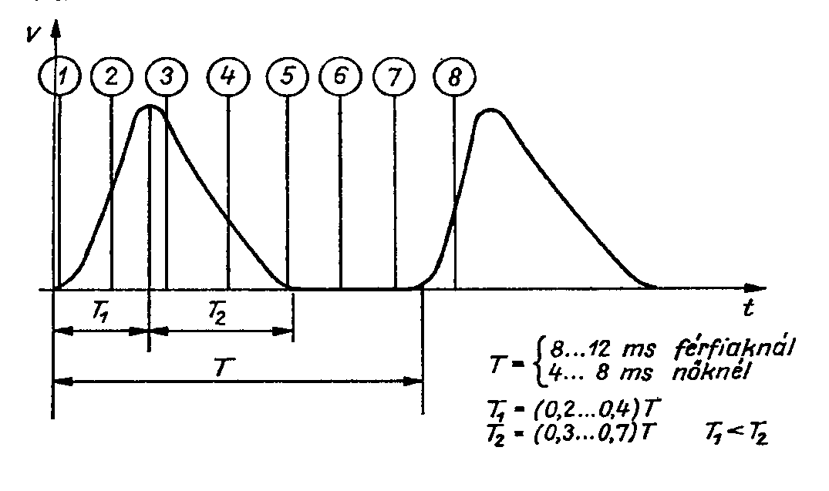
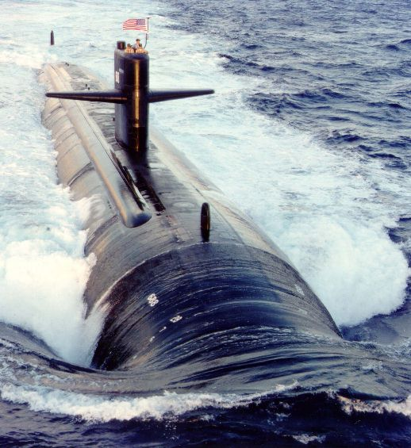

Gerjesztések
zönge
turbulencia
lökéshullám

Slide 9
A beszédhangok osztályozása
Magánhangzók i, é, ü, ö, e á, a, o, u
Mássalhangzók
  zárhangok
    nazálisok m, n, ny, ng
    felpattanó zárhangok (explozívák)
    zöngés b. d, g, gy
    zöngétlen p, t, k, ty
    pergőhang r
  oldalréshangok l, j
  réshangok (frikatívák)
    zöngés v, z, zs
    zöngétlen f, s, sz, h
  zár-réshangok (affrikáták)
    zöngés dz, dzs
    zöngétlen c, cs

Slide 10
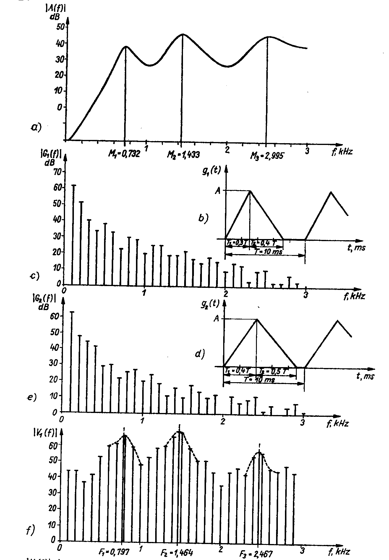
Magánhangzók jellemzői

Slide 11
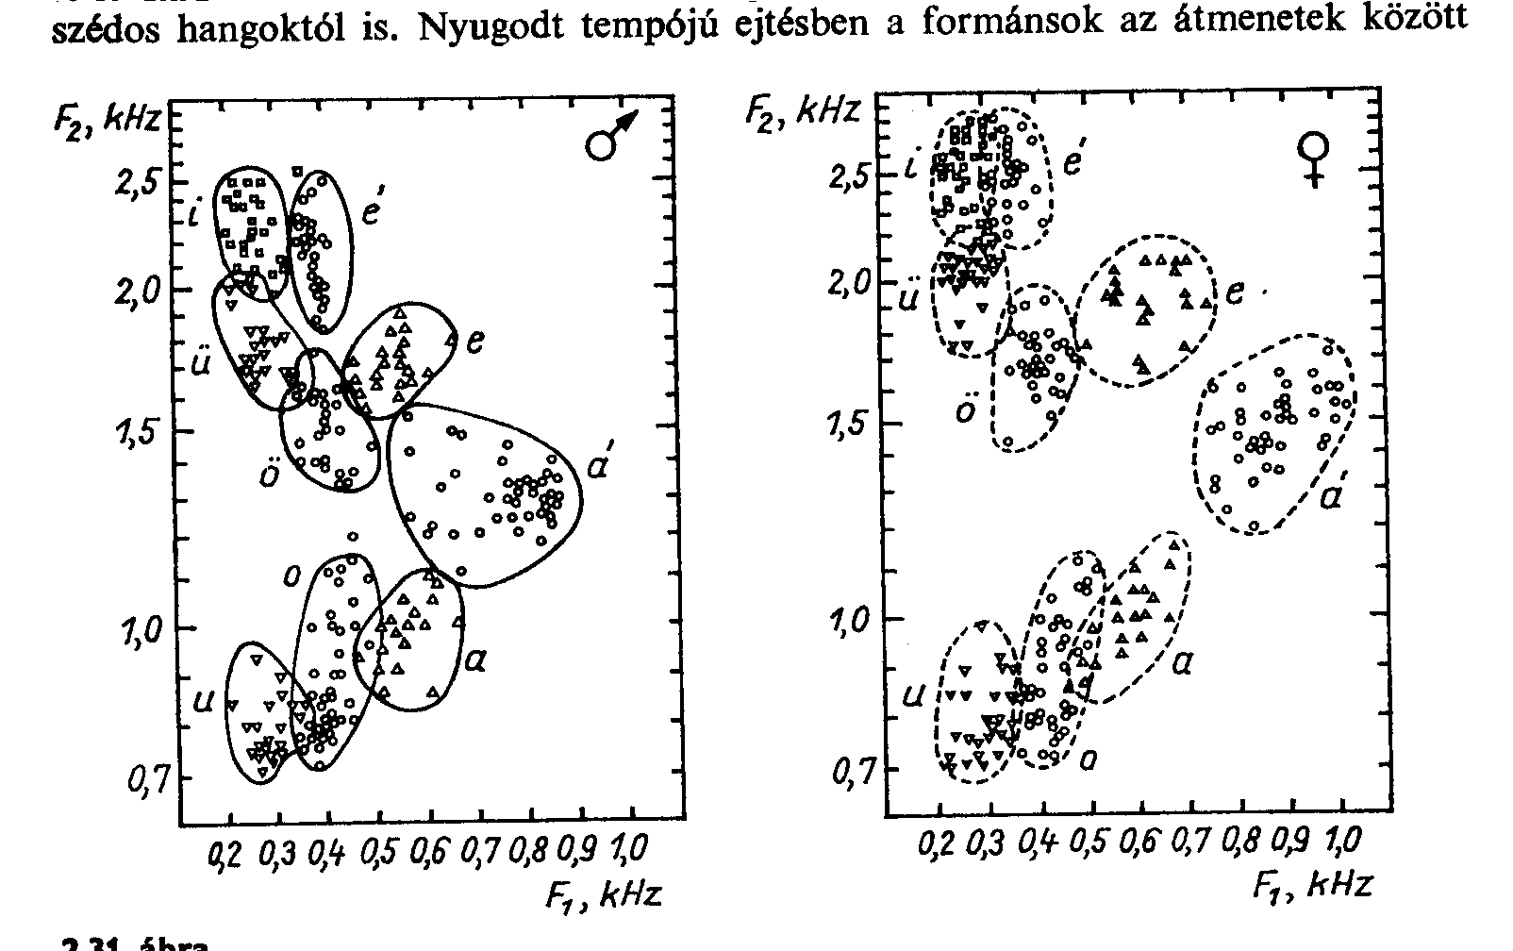
A magánhangzók formánsai

Slide 12
Mássalhangzók jellemzői
Réshangok
  turbulens gerjesztés > vokális traktus rezonanciája
Felpattanó zárhangok
  nem tartható hosszan
  nincs formánsstruktúra
  lökéshullám > hangszalag holtidő > állandósult magánhangzó

Slide 13
Korszerű beszédtechnológiák
Gépi beszédfelismerés
  izolált szavas felismerők
  folyamatos beszéd felismerése
  beszélő személy felismerése (biometrikus adatok)
  …..
Beszédtömörítés
Gépi beszédkeltés
  korlátozott szókészlet
  korlátlan szókészlet
  gépi felolvasás
  ……

Slide 14
Beszédhangok adatbázisa
http://magyarbeszed.tmit.bme.hu/index.php?p=interaktiv

Slide 15
A beszédérthetőség

Slide 16
A beszédérthetőséget befolyásoló tényezők
  a beszélő artikulációs képessége
  a hallgató hallóképessége
  a tér, ill. terem tulajdonságai (teremakusztikai paraméterek)
  a háttérzaj szintje
A 3. és 4. paraméter esetében ez konkrétan két arányt jelent:
3. a direkt-zengő tér arányt
és
4. a jel-háttérzaj arányt

Slide 17
A beszédérthetőség mérése
Szubjektív vizsgálatok
  Szótagérthetőségi vizsgálat
    értelmetlen szótagok megfigyeltetése számos kísérleti személy bevonásával
    a helyesen megértett szótagok aránya az összes szótagokhoz képest (%-ban)
  Mondatérthetőségi vizsgálat
Objektív vizsgálatok
  artikulációs index (AI): csak a zajt vette figyelembe
  Speech Intelligibility Index (SSI): a visszhangosságot is figyelembe veszi
  Speech Transmission Index (STI): objektív mérésekkel közelíti a szubjektív mennyiséget (nemzetközi szabvány)
    a beszéd sokféle frekvenciájú komponenst tartalmaz, amelyek kisfrekvenciás burkolóval amplitúdó moduláltak
    az érthetőséghez ennek a modulációnak meg kell maradnia
    a moduláció alakhű átvitelét a többutas terjedés (zengés) és a háttérzaj egyaránt rontja

Slide 18
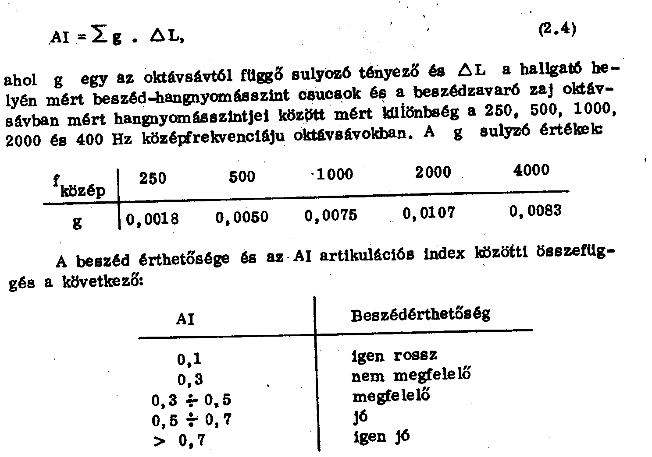
Zaj hatása: Artikulációs index (AI)
Helyettesítő ökölszabály: legyen a jel-zaj viszony a lehető legnagyobb, min. 5-10 dBA

Slide 19

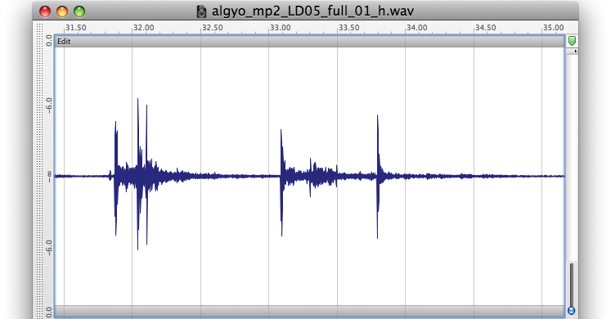
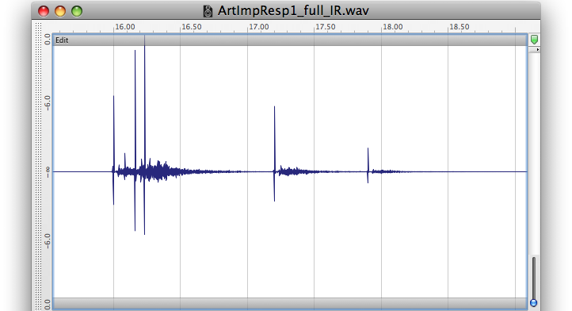
Zengés hatása: visszhanggal torzított felvétel
Eredeti hangminta
Helyszíni felvétel
Mért impulzusválasz
Zengetett hangminta

Slide 20
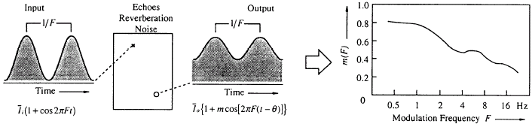


STI számítása
modulációs transzfer függvényen keresztül:
  mérése régebben kisfrekvenciásan modulált sávkorlátozott zajjal, újabban impulzusválasszal
ebből látszólagos jel-zaj értéket képezünk:
majd több lépés után:
w_{k} 0.13 0.14 0.11 0.12 0.19 0.17 0.14

Slide 21
STI jellemzői
tehát függ
  a jel-zaj viszonytól
  a visszhangosságtól
  a sávszélességtől
  nemlineáris torzításoktól
  stb.

Slide 22
STI értékelése
A sokfajta beszédérthetőségi mérték összehasonlítható a CIS érték (Combined Intelligibility Scale) segítségével:
CIS = 1 + lg (STI).

Slide 23
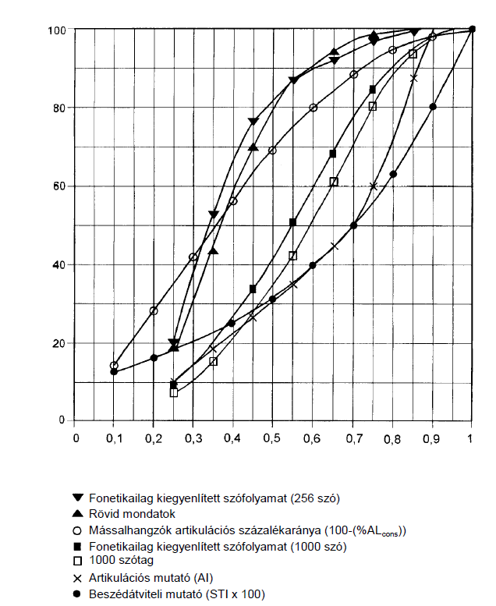
Mérhető jellemzők és a CIS érték kapcsolata
%
CIS

